Slide 1

Chapter 01
Community of Practice in Uralic Studies (COPIUS), www.copius.eu
Introduction to Mari
Jeremy Bradley, jeremy.moss.bradley@univie.ac.at
Last updated 30 November 2021

Slide 2
The European Commission's support for the production of this publication does not constitute an endorsement of the contents, which reflect the views only of the authors, and the Commission cannot be held responsible for any use which may be made of the information contained therein.

Slide 3
Grammar

Slide 4
1. Articles
пӧрт ‘house’ ~ ‘the house’ ~ ‘a house’

Slide 5
2. ‘to be’
– Тиде кӧ? – Тиде Сергей. Тудо туныктышо. | – Who is this? – This is Sergey. He is a teacher.
– Йошкар-Олаште мыняр театр? – Йошкар-Олаште вич театр. | – How many theaters are there in Yoshkar-Ola? – In Yoshkar-Ola there are five theaters.

Slide 6
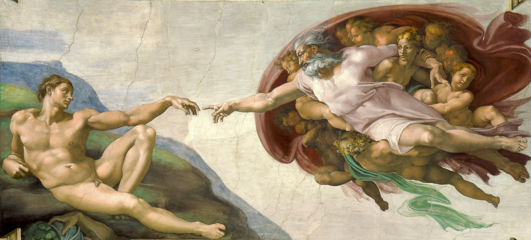
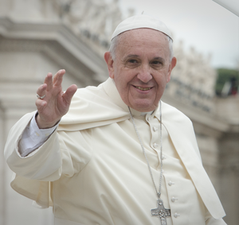
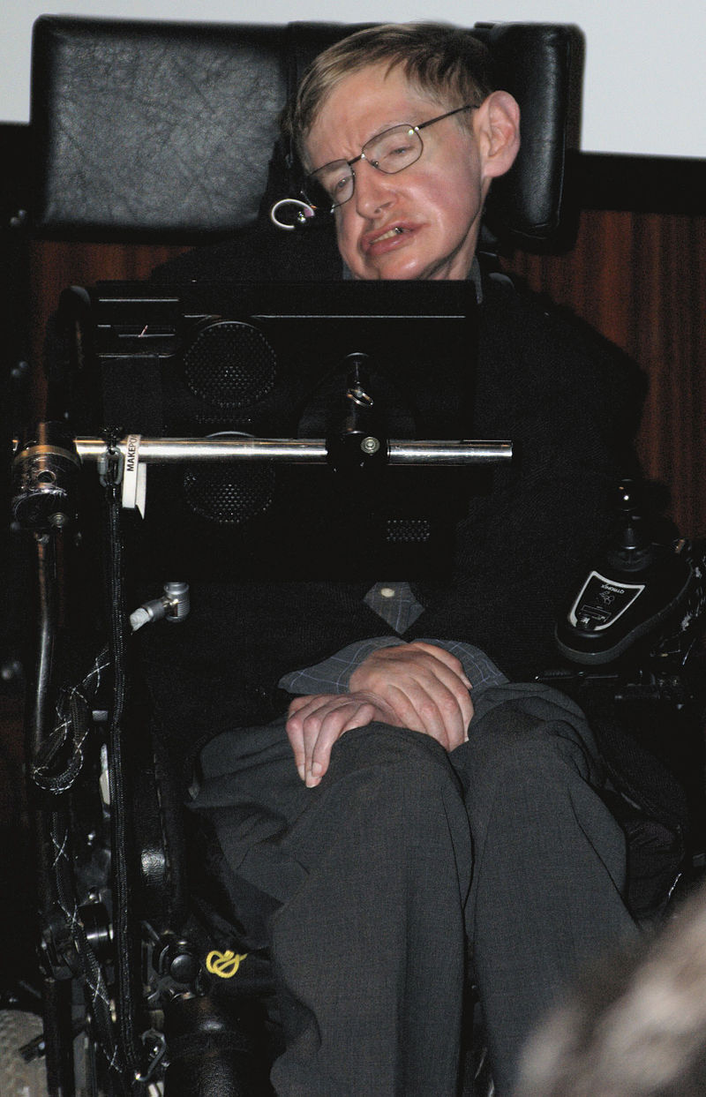
2. ‘to be’
Юмо уло!
Юмо уке!

Slide 7
3. Gender
Тудо туныктышо.
(ӱдырамаш туыктышо, пӧръеҥ туныктышо)
Тудо воспитатель.?
(воспитательнице)
Тудо австриец.?
(австрийке)

Slide 8
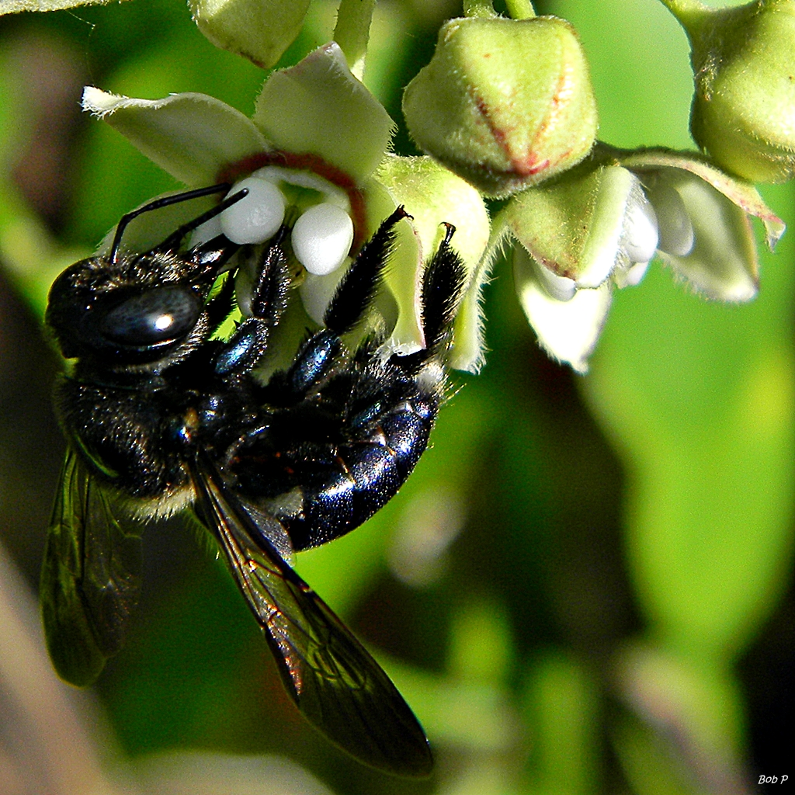
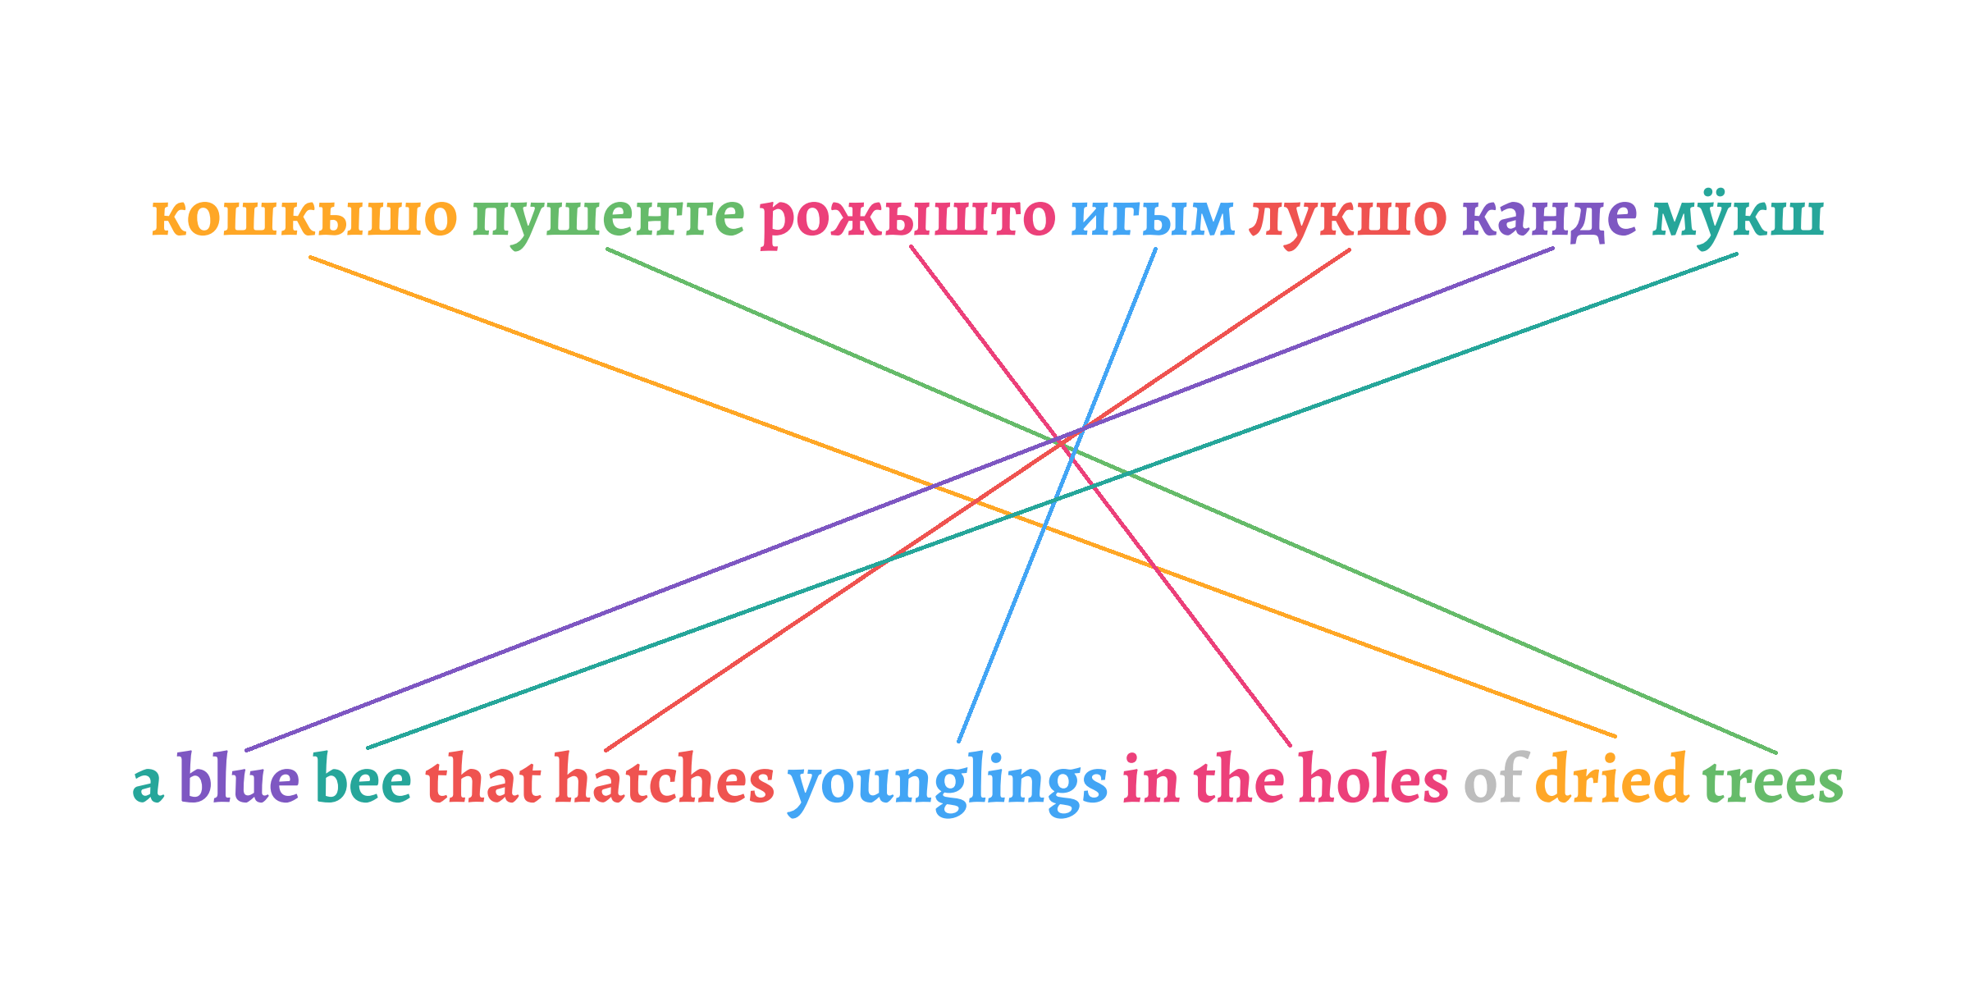
4. Word order
Тудо Йошкар-Олаште ила. | (S)he lives in Yoshkar-Ola.
Тудо кушто ила? | Where does (s)he live?
carpenter bee (Xylocopa valga)

Slide 9
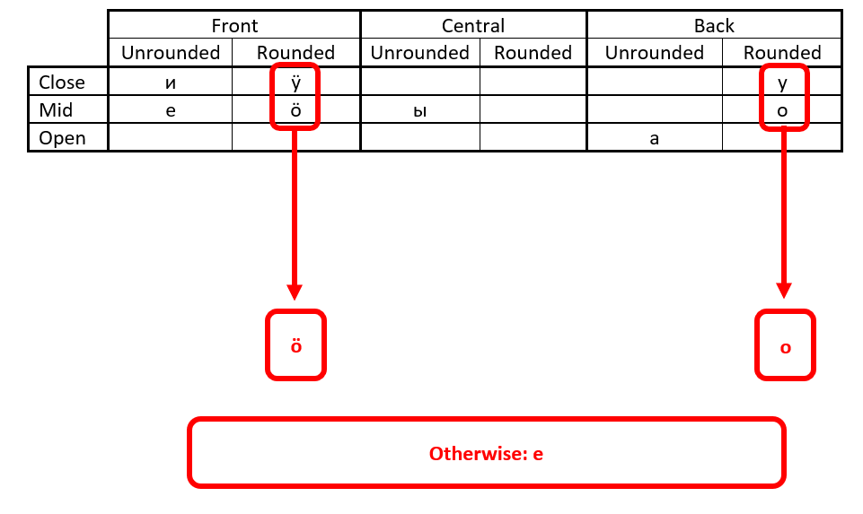
5. Inessive case
Radical: unstressed final vowels (-Е)
шудо ‘grass’
(шудӧ, шуде)
шӱдӧ ‘100’
(шӱдо, шӱде)
шыде ‘anger’
(шыдo, шыдӧ)
Rus. флора, фауна, машина
> флор, фауно, машина
Rus. нетто, де-факто
> нетто, де-факто
толде ‘without coming’, шокте ‘sieve’
Suffixal (!) vowel harmony: -е ~ -о ~ -ӧ > -Е

Slide 10
5. Inessive case
-(ы)штЕ:
Nominative |  | Inessive
ола | city | олаште
пасу | field, meadow | пасушто
теҥге | ruble | теҥгеште
кӱтӱ | herd | кӱтӱштӧ
сад | garden | садыште
вер | place | верыште
кид | hand | кидыште
мут | word | мутышто
пӧрт | house | пӧртыштӧ
вӱд | water | вӱдыштӧ
кече | day; sun | кечыште
тумо | oak | тумышто
кӧргӧ | (the) inside | кӧргыштӧ
-V•
-C
-Е

Slide 11
5. Inessive case
-(ы)штЕ:
Nominative |  | Inessive
ола | city | олаште
пасу | field, meadow | пасушто
теҥге | ruble | теҥгеште
кӱтӱ | herd | кӱтӱштӧ
сад | garden | садыште
вер | place | верыште
кид | hand | кидыште
мут | word | мутышто
пӧрт | house | пӧртыштӧ
вӱд | water | вӱдыштӧ
кече | day; sun | кечыште
тумо | oak | тумышто
кӧргӧ | (the) inside | кӧргыштӧ
-V•
-C
-Е

Slide 12
5. Inessive case
-(ы)штЕ:
Nominative |  | Inessive
Эспоо | Espoo | Эспоошто
Магдебург | Magdeburg | Магдебургышто
Тамсалу | Tamsalu | Тамсалушто

Slide 13
5. Inessive case
-(ы)штЕ:
Nominative |  | Inessive
Эспоо | Espoo | Эспоошто
Магдебург | Magdeburg | Магдебургышто
Тамсалу | Tamsalu | Тамсалушто

Slide 14
6. Cardinal numbers 1–50
– Йошкар-Олаште мыняр кинотеатр? – a) Кокыт. – b) Йошкар-Олаште кок кинотеатр. | – How many movie theaters are there in Yoshkar-Ola? – a) Two. – b) There are two movie theaters in Yoshkar-Ola.
– Моркышто мыняр школ? – a) Кумыт. – b) Моркышто кум школ. | – How many schools are there in Morki? – a) Three. – b) There are three schools in Morki.

Slide 15
6. Cardinal numbers 1–50
 | Short form | Long form
1 | ик | икыт ~ икте
2 | кок | кокыт
3 | кум | кумыт
4 | ныл | нылыт
5 | вич | визыт
6 | куд | кудыт
7 | шым | шымыт
8 | кандаш | кандаше
9 | индеш | индеше
икыт, кокыт, кумыт, нылыт ...

Slide 16
6. Cardinal numbers 1–50
 | Short form | Long form
10 | лу
11 | латик | латикте
12 | латкок | латкокыт
13 | латкум | латкумыт
14 | латныл | латнылыт
15 | латвич | латвизыт
16 | латкуд | латкудыт
17 | латшым | латшымыт
18 | латкандаш | латкандаше
19 | латиндеш | латиндеше
лу ‘10’
+ -ат ‘and, also’
+ …
~ лучко

Slide 17
6. Cardinal numbers 1–50
< коклу < кок лу
20 | коло
21 | коло ик | коло икте
22 | коло кок | коло кокыт
23 | коло кум | коло кумыт
< кумлу < кум лу
30 | кумло
34 | кумло ныл | кумло нылыт
35 | кумло вич | кумло визыт
36 | кумло куд | кумло кудыт
< ныллу < ныл лу
40 | нылле
47 | нылле шым | нылле шымыт
48 | нылле кандаш | нылле кандаше
49 | нылле индеш | нылле индеше
< витлу < вит лу
50 | витле

Slide 18
7. Singular after numerals and quantifiers:
– Йошкар-Олаште мыняр кинотеатр? – a) Кокыт. – b) Йошкар-Олаште кок кинотеатр. | – How many movie theaters are there in Yoshkar-Ola? – a) Two. – b) There are two movie theaters in Yoshkar-Ola.
– Моркышто мыняр школ? – a) Кумыт. – b) Моркышто кум школ. | – How many schools are there in Morki? – a) Three. – b) There are three schools in Morki.

Slide 19
8. Attributes
Вена университет
> Вена университетыште
Россий Федераций
> Россий Федерацийыште
Марий Эл Республик
> Марий Эл Республикыште

Slide 20
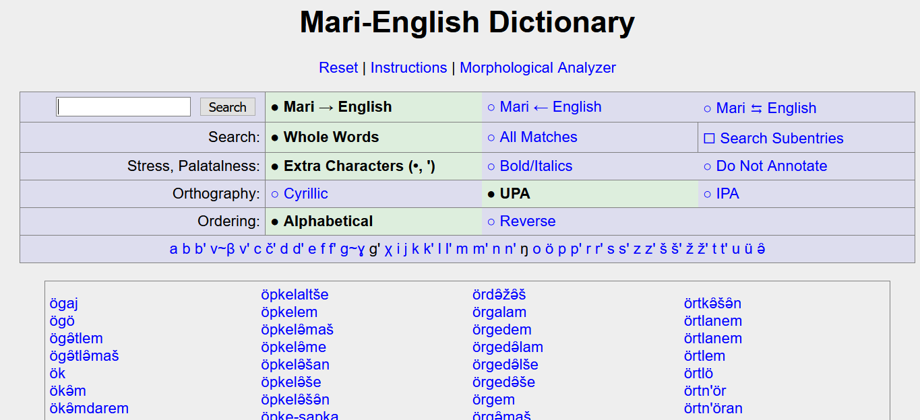
9. Dictionary forms
‘I admonish’

Slide 21
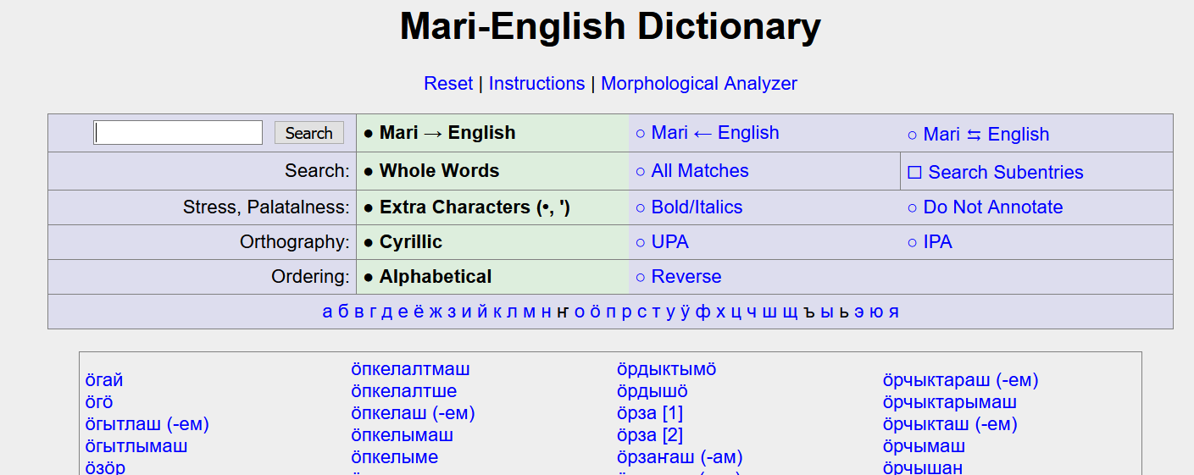
9. Dictionary forms
???

Slide 22
Words and Word usage

Slide 23
1. кӧ ‘who’, мо ‘what’
– Тиде кӧ? – Тиде Сергей Николаевич. | – Who is this? – This is Sergey Nikolayevich.
– Тиде кӧ? – Тиде туныктышо. | – Who is this? – This is a teacher.
– Тиде мо? – Тиде урем. | – What is this? – This is a street.
– Тиде мо? – Тиде пырыс. | – What is this? – This is a cat.

Slide 24
2. Names
Терешкова Валентина Владимировна
Чайковский Пётр Ильич
Брэдли Джереми Даниилович?
Куусепуу Урмас Лембитович?
Гессен Маша Александр... ?

Slide 25
2. Names
Дмитрий
Дима
Метрий

Slide 26
3. ияш
ий ‘year’
– Тудо мыняр ияш? – Тудо кумло шым ияш. | – How old is (s)he? – (S)he is 37 years old.

Slide 27
Text

Slide 28
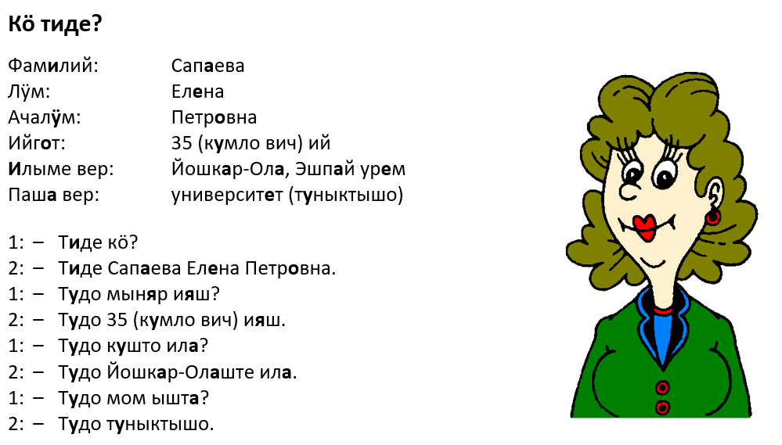


Slide 29
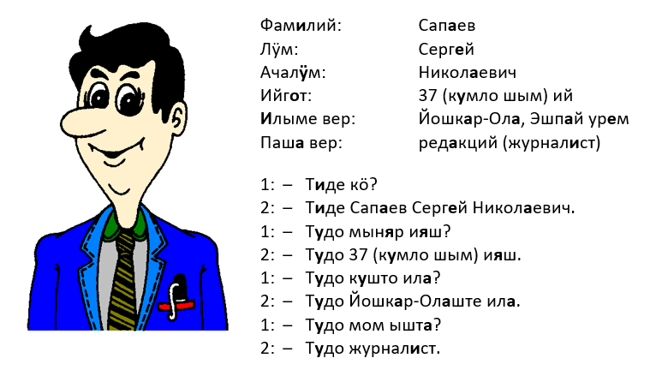

Slide 30
Exercises

Slide 31
8.
10
42 (short)
27 (short)
3 (long)
40
4 (long)
37 (short)
44 (short)
1 (long)
19 (long)
28 (short)

Slide 32
8.
– Тиде кӧ?
– Тиде Иванов Иван Петрович.
– Тудо мом ышта?
– Тудо туныктышо.
– Тудо кушто ила?
– Тудо Москошто ила.
– Тудо мыняр ияш?
– Тудо 32 (кумло кок) ияш.

Slide 33
Sources
https://commons.wikimedia.org/wiki/File:Canonization_2014-The_Canonization_of_Saint_John_XXIII_and_Saint_John_Paul_II_(14036966125).png
https://twitter.com/jylme/ (@jylme on Twitter, ♡2020 Copying is an act of love. Please share)

